Slide 1
情報を発信すること
ブログ投稿の意義
2012年７月25日 岩手県建設業協会

Slide 2
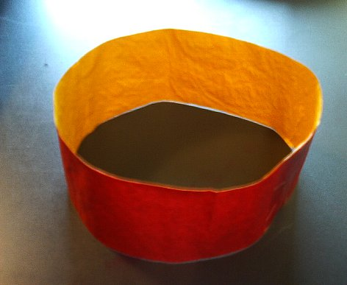

中景としてのイントラネット

Slide 3
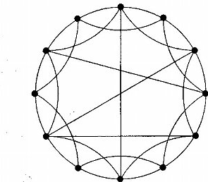
ローカル（クラスター）

Slide 4
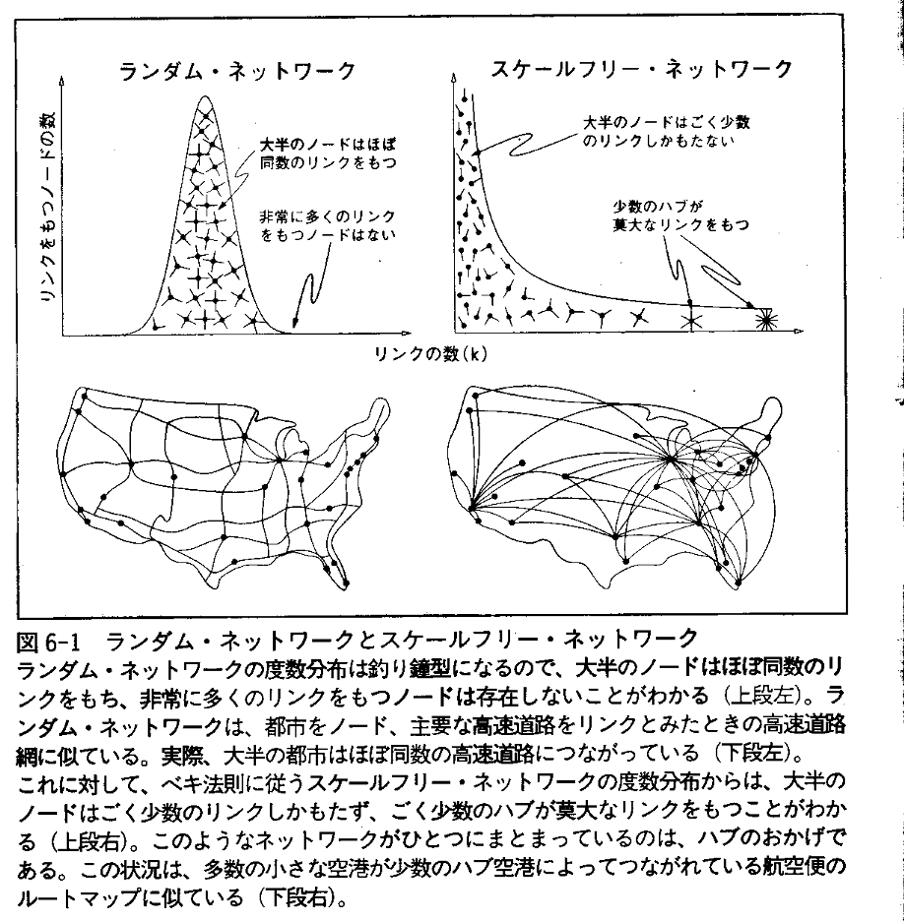
ランダム・ネットワーク
図： 新ネットワーク思考 アルバート＝ラズロ・バラバシ（著） 青木薫（訳） 2002年12月20日 NHK出版 p103

Slide 5
切ってみよう

Slide 6
欠点
外とつながらない

Slide 7
内と外を
つなぐには

Slide 8
ひねる

Slide 9
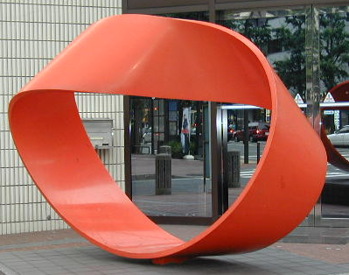
メビウスの帯

Slide 10
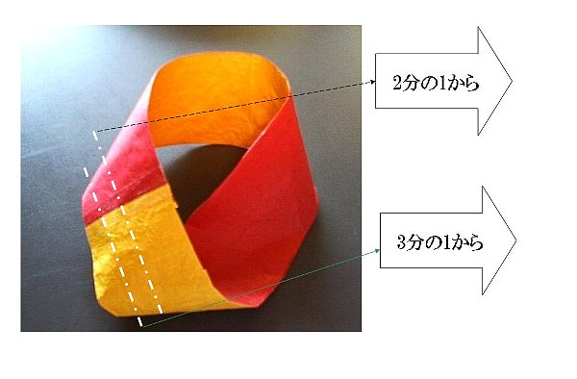
切ってみよう
× 2

Slide 11
リンクができる

Slide 12
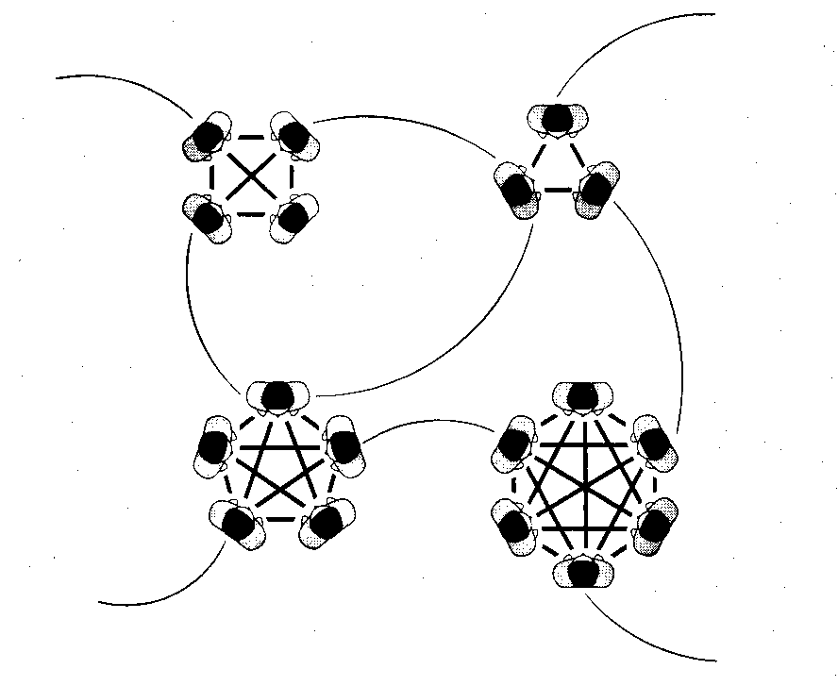
広くて薄い紐帯
図：アルバート＝ラズロ・バラバシ，「新ネットワーク思考」，p66

Slide 13

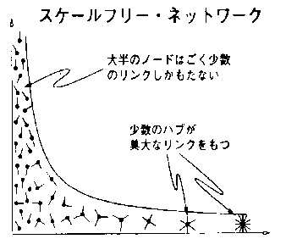
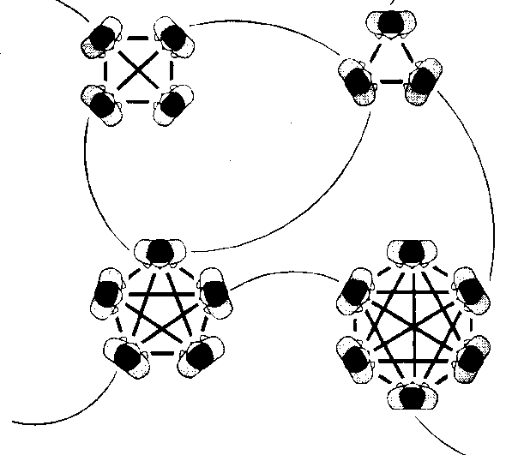
新しいネットワーク観
スケールフリー
広くて薄い紐帯
ランダム

Slide 14
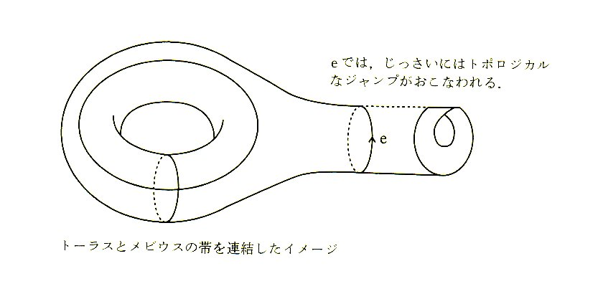
われわれの目指すもの
安心
信頼
中沢新一 『芸術人類学』：p91

Slide 15
情報を
発信せよ！

Slide 16


桃知 利男
E-mail pinkhip@gmail.com
URL http://www.momoti.com/
ご面倒をおかけいたしますが、ご連絡はメールでお願いいたします。
(c) Copyright TOSIO MOMOTI 201２． All rights reserved.
無断複製厳禁

